Slide 1
IJ-129
504.719
Relatório
Mensal
por
Componente
Peças produzidas
Mai/2024 → Mar/2026
16
Compostos utilizados
23 meses de operação
Análise de desempenho · Mai/2024 → Mar/2026
2,72 %
Produção · Qualidade · Manutenção
Taxa de refugo
13.727 peças refugadas

Slide 2
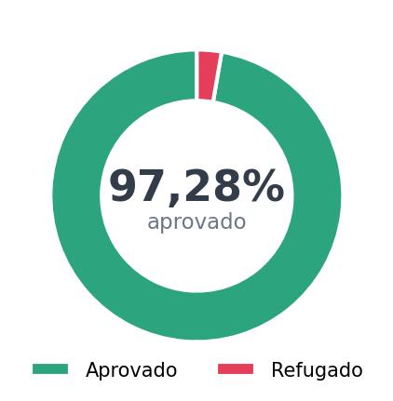
Visão Executiva da Produção
IJ-129
504.719
23
16
2,72 %
Total Produzido
Meses de Operação
Compostos Distintos
Taxa de Refugo
peças
Mai/2024 → Mar/2026
utilizados
13.727 peças
Destaques do Período
Aprovado vs. Refugado
✓
Pico de produção em Ago/2024: 29.089 peças
✓
MASSA F403/32 lidera com 16,82 % da produção total
✓
Taxa de refugo de 2,72 % no período
✓
Última troca em 03/05/2025 — próxima prescrita em 17/09/2026
Relatório Mensal — Componente IJ-129
Mai/2024 → Mar/2026

Slide 3
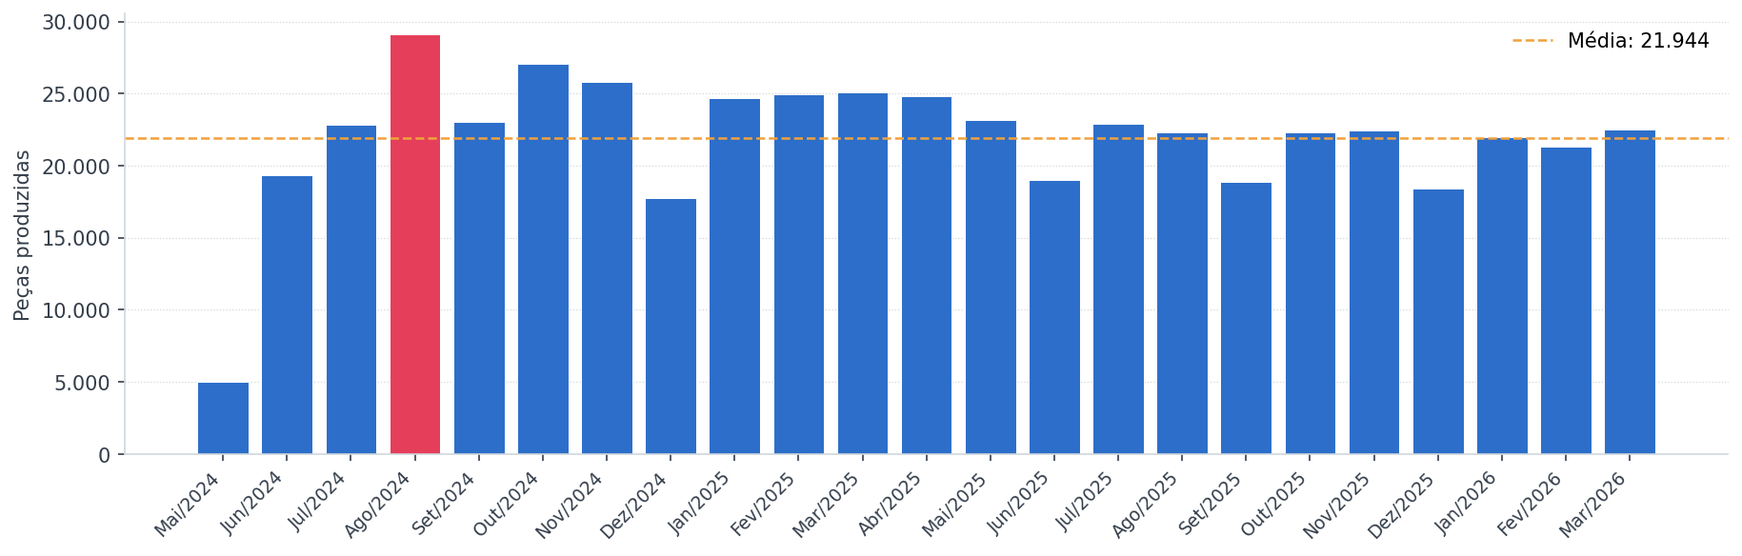
Tendências de Produção Mensal
IJ-129
29.089
21.944
5.012
Pico de Produção
Média Mensal
Menor Mês
Ago/2024 — recorde do período
Calculada sobre 23 meses
Mai/2024 — menor volume registrado
Relatório Mensal — Componente IJ-129
Mai/2024 → Mar/2026

Slide 4
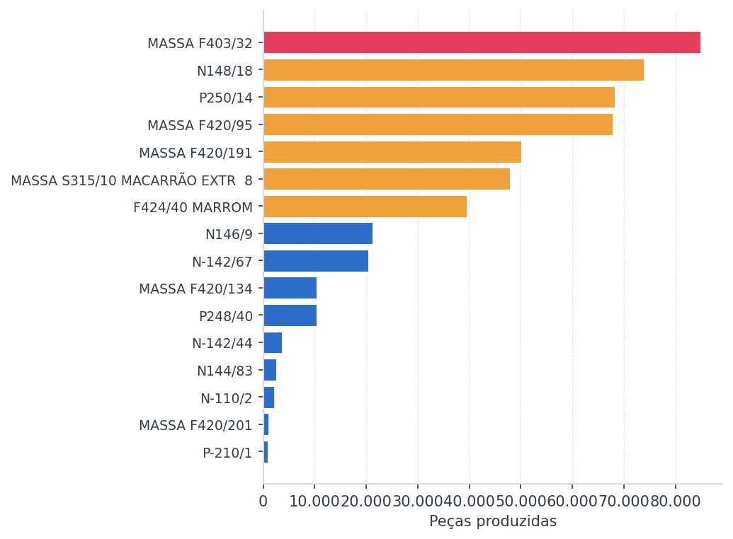
Análise de Materiais e Compostos
IJ-129
Volume por Composto
Composto Dominante
MASSA F403/32
16,82 %
84.884
do total produzido
peças
20 meses com uso
1.846 peças refugadas
Composto
Produzido
% Total
Refugo
Meses
MASSA F403/32
84.884
16,82 %
1.846
20
N148/18
73.858
14,63 %
1.433
19
P250/14
68.224
13,52 %
1.830
18
MASSA F420/95
67.777
13,43 %
2.119
20
MASSA F420/191
50.136
9,93 %
1.995
18
MASSA S315/10 MACARRÃO E
47.920
9,49 %
1.635
16
Relatório Mensal — Componente IJ-129
Mai/2024 → Mar/2026

Slide 5
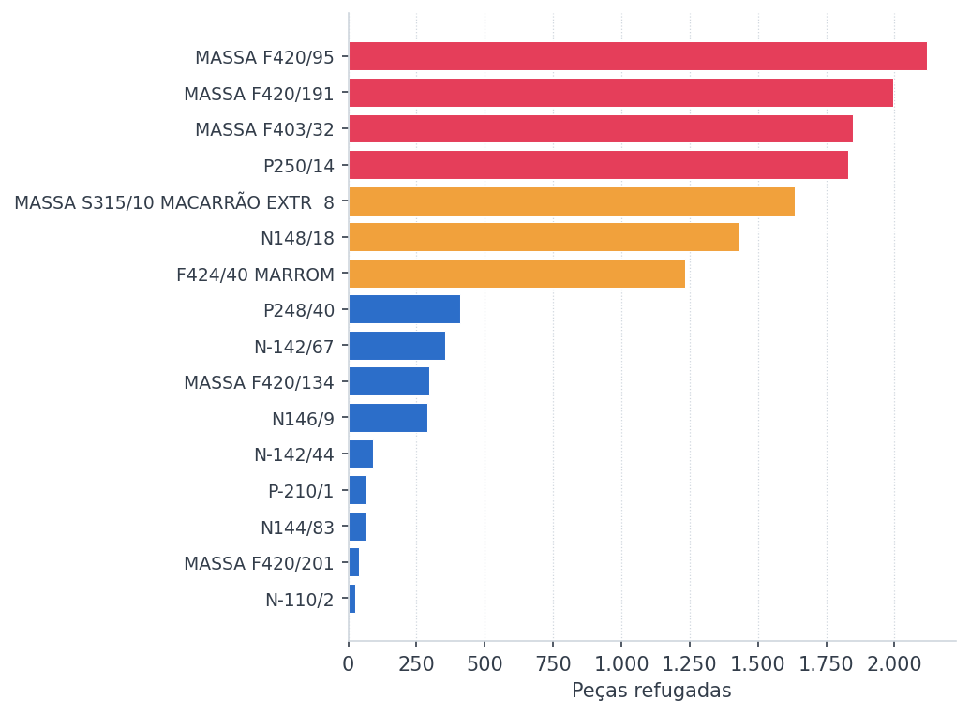
Controle de Qualidade — Taxa de Refugo
IJ-129
Refugo por Composto
2,72 %
Taxa de Refugo Global
13.727
504.719
Peças refugadas
Total produzido
Atenção ao patamar
Análise de Qualidade
●
MASSA F420/95: maior volume de refugo absoluto (2.119 peças)
✓
Taxa mensal estável — sem pico de rejeição significativo
●
Refugo geral próximo do limite — monitorar tendência
Relatório Mensal — Componente IJ-129
Mai/2024 → Mar/2026

Slide 6
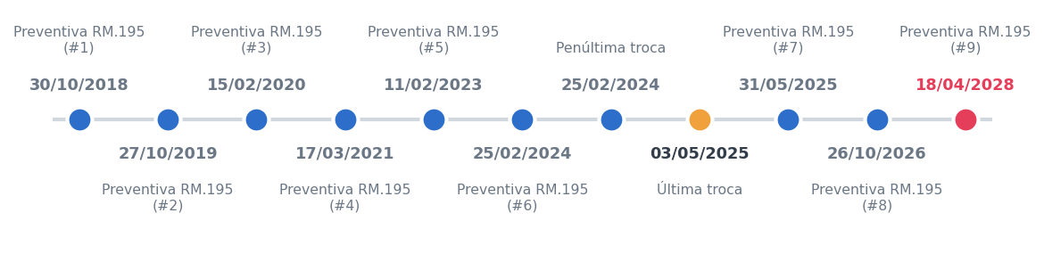
Estratégia de Manutenção Preventiva
IJ-129
Histórico de Manutenções RM.195
✓ OK
143
dias restantes
17/09/2026
Próxima manutenção
Componente
Valor Atual
Referência
Fator
Efeito
Última troca: 03/05/2025
T_base
433,0
Mediana histórica
—
Ponto de partida
Níveis de Urgência
Ampl. cil./fuso
cil. 0,450 / fuso 1,320
—
1,0000
Fator neutro
ATRASADO
< 0 dias
Massa pós-troca
3.503,96
mediana janelas anteriores: 3.844,47
1,0972
consumiu **0,91×** a massa típica → adia a próxima troca (×1,097)
URGENTE
0 – 29 dias
Ociosidade
27
Últ. prod. → hoje
—
Desliza data p/ frente
ATENÇÃO
30 – 89 dias
T_prescrito
475,1 dias
433,0 × 1,0000 × 1,0972
—
Data: 17/09/2026
✓ OK — ATUAL
≥ 90 dias
Relatório Mensal — Componente IJ-129
Referência: 27/04/2026

Slide 7
Conclusões e Insights Operacionais
IJ-129
Principais Conclusões
Scorecard Operacional
Produção Consistente
Volume Total
504.719 peças
504.719 peças em 23 meses com pico histórico de 29.089 em Ago/2024
Período
23 meses
Dominância do MASSA F403/32
Compostos
16 tipos
16,82 % da produção — composto principal por 20 meses
Taxa de Refugo
2,72 %
Pico Mensal
29.089 peças — Ago/2024
Qualidade Controlada
Taxa de refugo de apenas 2,72 % — desempenho estável em todo o período
Próxima Manutenção
17/09/2026 (143 dias)
Manutenção Planejada
Próxima intervenção prevista para 17/09/2026 — 143 dias de folga operacional
Relatório Mensal — Componente IJ-129
Mai/2024 → Mar/2026

